Slide 1

TRIGONOMETRIA NO TRIÂNGULO RETANGULO
Relações trigonométricas no triângulo retângulo
AULA 33

Slide 2
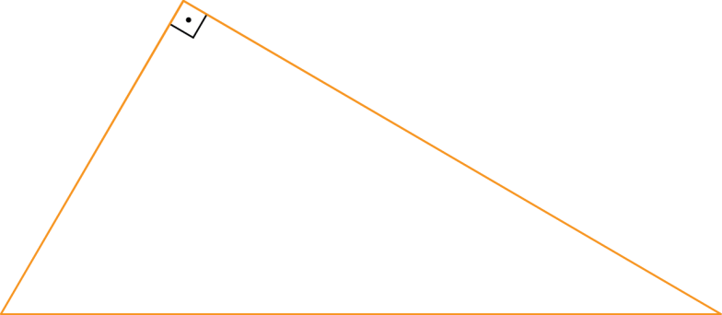
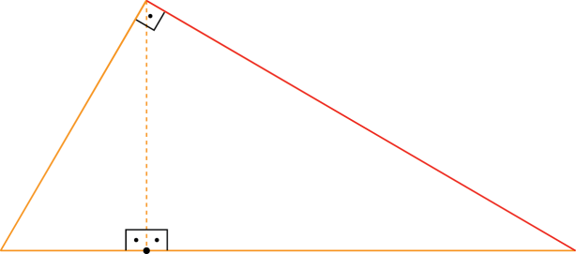


Elementos de um triângulo retângulo
O triângulo ABC da figura representa um triângulo retângulo em A .
A
(Â é reto)
c
b
O lado oposto ao ângulo reto é chamado de hipotenusa, enquanto os outros dois são chamados catetos.
cateto
cateto
B
hipotenusa
C
a
Traçando a altura relativa à hipotenusa, temos as medidas h, m e n.
h: medida da altura relativa à hipotenusa;
m: medida da projeção do cateto
sobre a hipotenusa;
n: medida da projeção do cateto
sobre a hipotenusa.
A
c
b
h
B
m
n
C
H
a

Slide 3
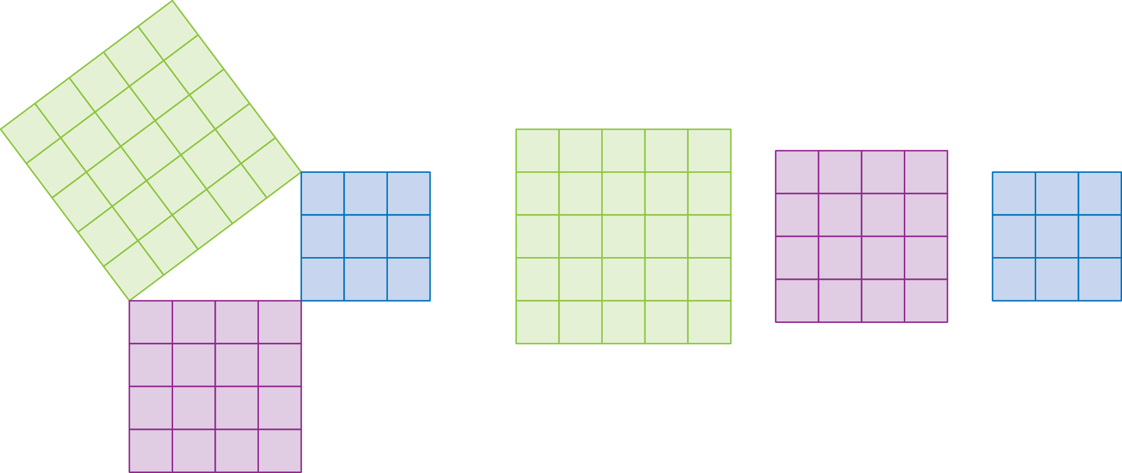
Teorema ou relação de Pitágoras
Vamos exemplificar a relação de Pitágoras vista no ano anterior para um caso particular:
5
a = 5
B
b = 4
c = 3
a
c
3
a²
=
b²
+
c²
b
C
A
4
A relação ou teorema de Pitágoras é enunciada:
a² = b² + c²
Em todo triângulo retângulo, o quadrado da medida da hipotenusa (a) é igual à soma dos quadrados das medidas dos catetos (b e c).

Slide 4

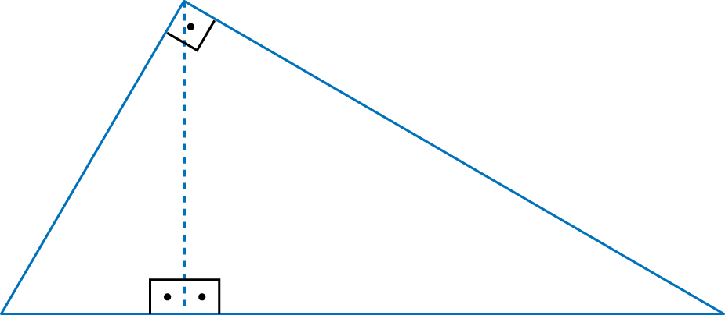
Demonstração do teorema de Pitágoras
Existem muitas formas de demonstrar esse teorema. Vejamos uma delas, baseada na semelhança de triângulos.
Considere um triângulo ABC, retângulo em A, com altura relativa à hipotenusa.
A
1
b
Temos que: a = m + n
c
h
m
n
B
C
H
a

Slide 5
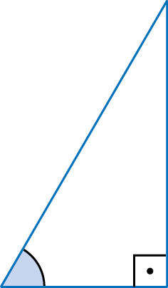
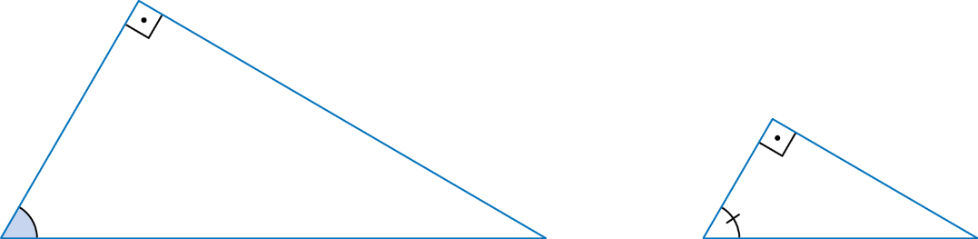
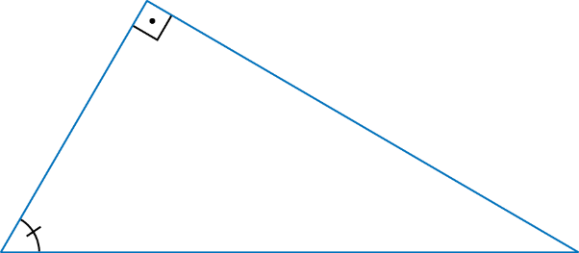



Vamos considerar agora os triângulos HBA e ABC.
Colocando-os na mesma posição, podemos perceber os lados correspondentes.
c
h
c
b
c
b
m
h
m
a
c
a
O que eles têm em comum?
Os dois triângulos têm um ângulo reto e o ângulo B em comum.
Assim, os triângulos são semelhantes pelo caso de semelhança AA.
2
c² = am
=
=
ah = bc
3
4
ch = bm

Slide 6
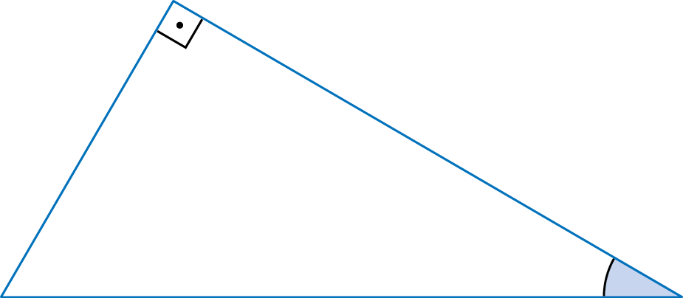
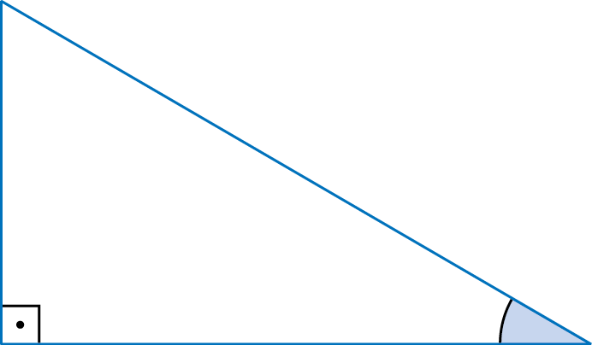
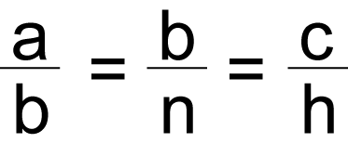
Vamos considerar agora os triângulos ABC e HAC.
A
A
b
b
c
h
B
a
C
H
n
C
Novamente, vamos refletir sobre o que eles têm em comum.
Os dois triângulos têm um ângulo reto e o ângulo C em comum; portanto, são semelhantes.
5
b² + c²= an + am
b² = an
b² + c²= a(n + m)
bh = nc
c² = am
6
2
Como,
a = m + n
1
ah = bc
3
b² + c²= a²
Então,

Slide 7

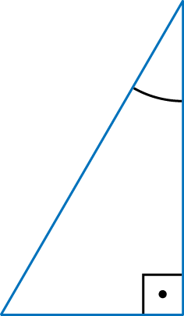
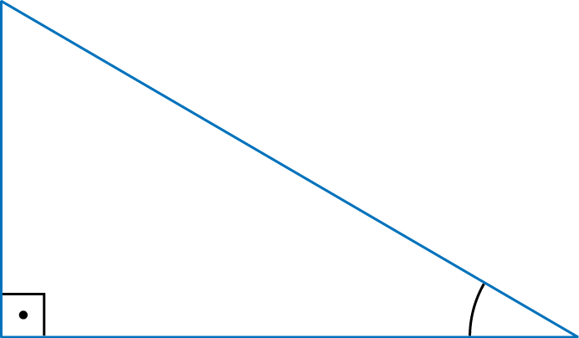



Outras relações métricas importantes no triângulo retângulo
A
A
Assim como fizemos anteriormente, ao observar os dois triângulos podemos verificar que eles são semelhantes.
b
c
h
h
Logo,
B
m
H
H
n
C
=
=
h² = mn
De , obtemos que .
=
Em qualquer triângulo retângulo, o quadrado da medida da altura relativa à hipotenusa é igual ao produto das medidas das projeções dos catetos sobre
a hipotenusa.

Slide 8


Da demonstração do teorema de Pitágoras, você pôde notar que foram estabelecidas outras relações:
c² = am
b² = an
O quadrado da medida de um cateto é igual ao produto da medida da hipotenusa pela medida da projeção desse cateto sobre a hipotenusa.
Também da demonstração, temos outra relação:
ah = bc
3
Em qualquer triângulo retângulo, o produto das medidas dos catetos é igual ao produto da medida da hipotenusa pela medida da altura relativa à hipotenusa.

Slide 9
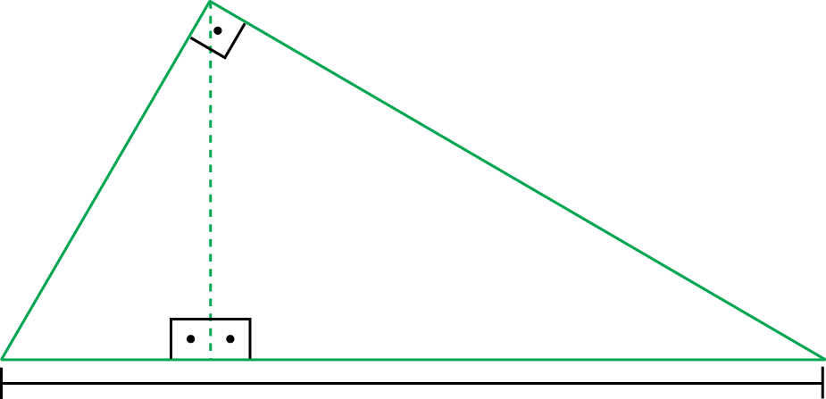
Resumindo, as relações métricas do triângulo retângulo são:
h² = mn
a = m + n
ah = bc
a² = b² + c²
c
b
h
c² = am
b² = an
m
n
a

Slide 10
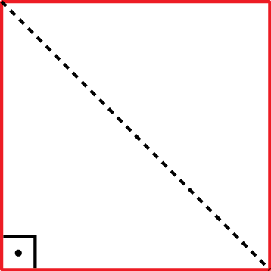


Aplicações importantes do teorema de Pitágoras
Diagonal de um quadrado
Dado um quadrado ABCD qualquer, cujo lado mede ℓ, como encontrar a medida (d) da diagonal desse quadrado em função de ?
ℓ
O triângulo ADC é retângulo em D.
A
ℓ
B
Podemos aplicar então o teorema de Pitágoras:
d² = ² + ²
ℓ
d
ℓ
ℓ
ℓ
d² = 2 ²
ℓ
d =
²
ℓ
d =
ℓ
D
C
ℓ
Portanto, a medida da diagonal de um quadrado é sempre igual ao produto da medida de um lado por .

Slide 11
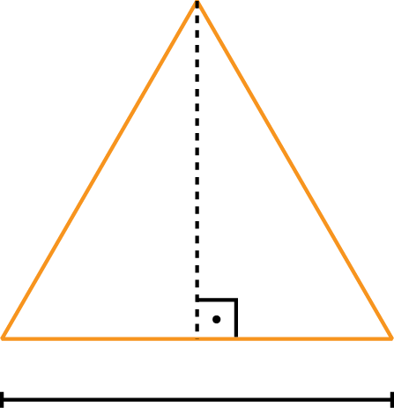
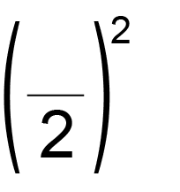
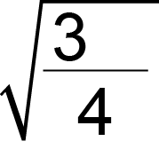
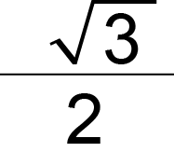


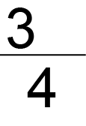


Altura de um triângulo equilátero
Dado um triângulo equilátero ABC qualquer, cujo lado mede ℓ, como podemos encontrar a medida (h) da altura desse triângulo em função de ℓ?
O triângulo ABH é retângulo em H.
A
Vamos aplicar o teorema de Pitágoras:
ℓ
ℓ
ℓ
h² + = ℓ ²
ℓ
²
h = ou
h
ℓ
²
ℓ
h² = ^{2 _}
h = ou
ℓ
ℓ
ℓ
B
C
ℓ
²
H
h² =
ℓ
h = .
ℓ
Portanto, a medida da altura é igual ao produto da metade da medida de um lado por .

Slide 12
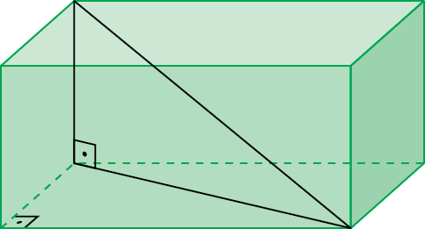
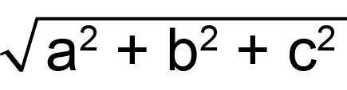
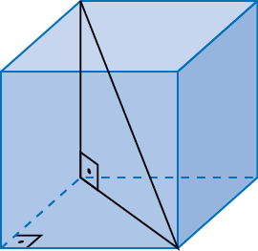


Diagonal de um bloco retangular
Consideremos um bloco retangular cujas arestas medem a, b, c, a diagonal de uma face mede d e a diagonal do bloco mede D.
O triângulo BEH é retângulo em E e sua hipotenusa mede D, mas para
calculá-la precisamos encontrar o valor de d.
B
C
Aplicando o teorema de Pitágoras:
A
I
d² = a² + b²
D² = a² + b² + c²
D
c
D =
E
F
D² = d² + c²
d
b
H
a
H
Caso particular: diagonal do cubo
B
C
O cubo é um caso particular do bloco retangular em que a = b = c = ℓ; assim:
A
I
D
ℓ
E
F
D =
=
ℓ²
=
ℓ
ℓ
ℓ
ℓ
² + ² + ²
d
G
H
ℓ
ℓ

Slide 13
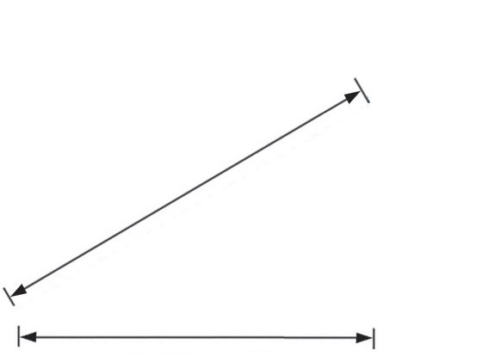
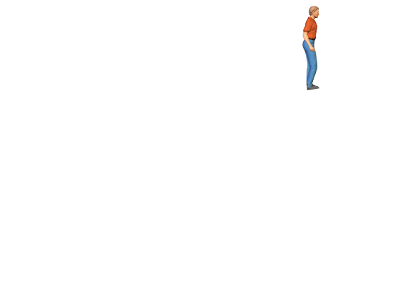
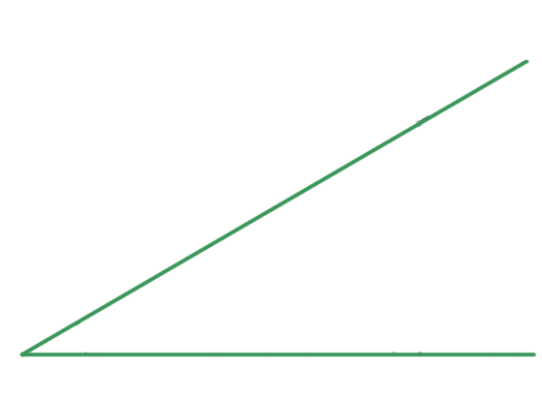
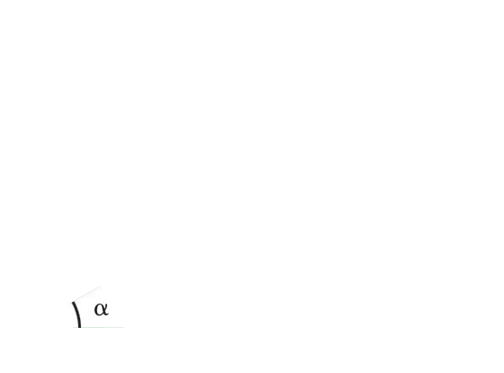
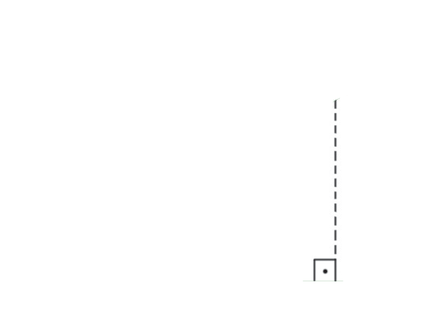


A Relações trigonométricas
A ideia de seno
percurso
altura
sen =

Slide 14

A ideia de cosseno
A Relações trigonométricas
percurso
afastamento
cos =

Slide 15

A Relações trigonométricas
A ideia de tangente
percurso
altura
afastamento
tg = = índice de subida

Slide 16
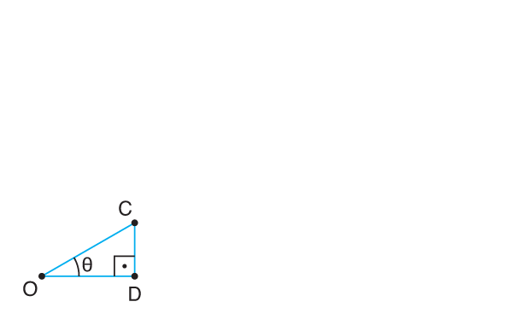
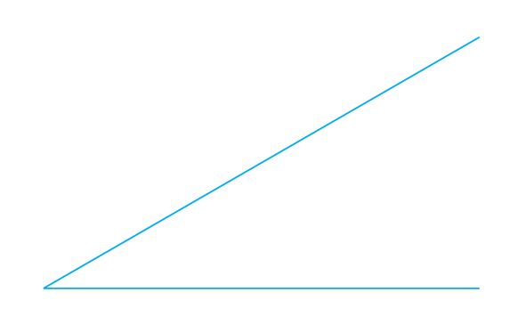
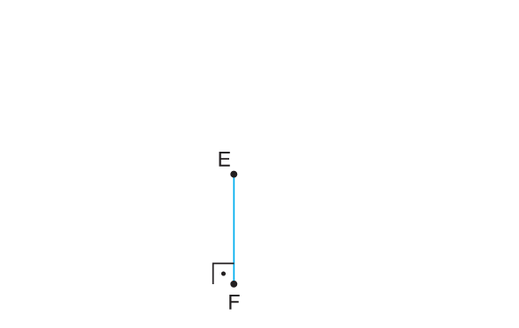
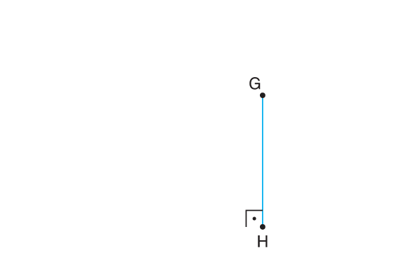



Definição de seno, cosseno e tangente por semelhança
sen θ(0º < θ < 90º)
cos θ(0º < θ < 90º)
tg θ(0º < θ < 90º)

Slide 17
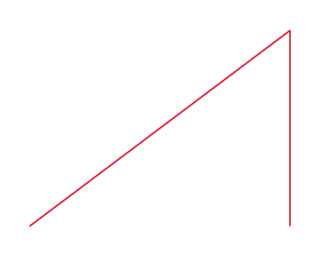
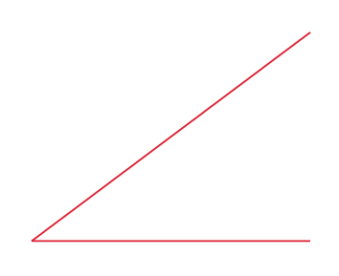
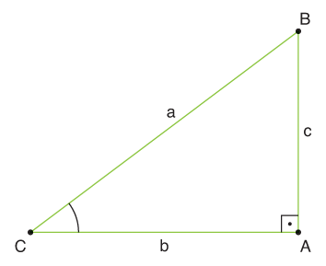




Relações entre seno, cosseno e tangente
Relação fundamental
sen² + cos² =
+
=
=
= 1

Slide 18






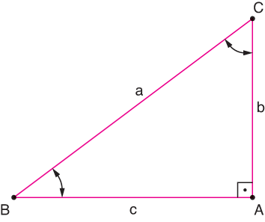





Relações entre seno, cosseno e tangente
Outras relações
= = : = . = = tg = tg
β
tg = = = tg =
sen = = cos β
cos = = sen β

Slide 19
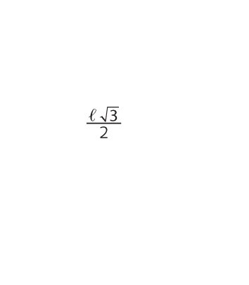
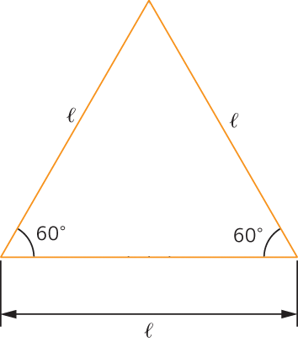
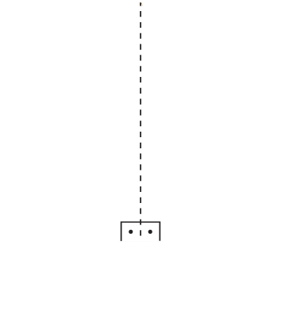
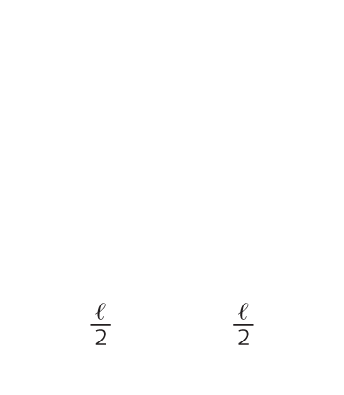
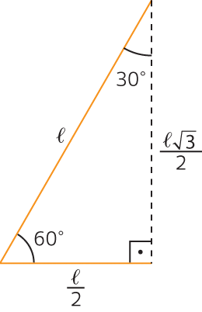




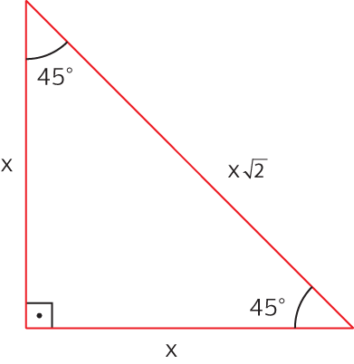

Razões trigonométricas para ângulos de 30º, 45º e 60º
 | sen | cos | tg
30°
45°
60°
1

Slide 20
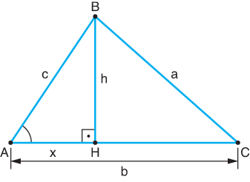
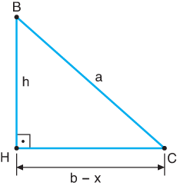

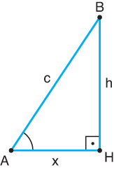
Lei dos cossenos
a² = h² + (b – x)²
a² = h² + b² – 2bx + x² (I)
Substituindo h² de (II) em (I), temos:
a² = c² – x² + b² – 2bx + x²
a² = b² + c² – 2bx
c² = h² + x²
h² = c² – x² (II)
Como x = c . cos Â, temos:
a² = b² + c² – 2b . cos Â
para ângulos agudos.

Slide 21
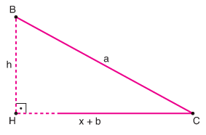
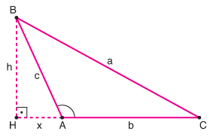
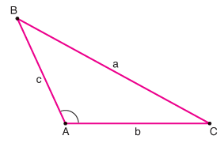
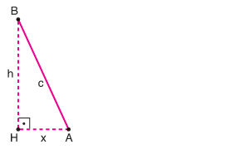
Lei dos cossenos
a² = h² + (b + x)²
a² = h² + b² + 2bx + x² (I)
Substituindo h² de (II) em (I), temos:
a² = c² – x² + b² + 2bx + x²
a² = b² + c² + 2bx
c² = h² + x²
h² = c² – x² (II)
Como x = c . cos BÂH e o cosseno de um ângulo é igual ao oposto do cosseno do seu suplemento (cos Â = –cos(180º – Â)), temos:
a² = b² + c² + 2b . c . cos BÂH
ou
a² = b² + c² – 2bc . cos Â
para ângulos obtusos.

Slide 22
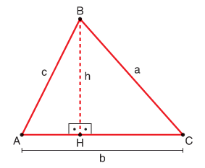
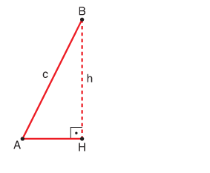







Lei dos senos
Se traçarmos a altura relativa ao ângulo , obteremos:
sen Â = ou
h = c . sen Â
sen = ou
h = a . sen
Portanto:
Então,
c . sen Â = a . sen

Slide 23






Lei dos senos
Considerando a altura relativa ao ângulo
h = a . sen
sen = ou
chegamos a:
e como sen (180º – Â) = sen Â,
sen (180º – Â) =
então sen Â = ou
h = c . sen Â
Então:
a . sen = c . sen Â
Portanto:

Slide 24




SITUAÇÃO 13
Para determinar a altura de um edifício, um observador coloca-se a 30 m de distância e assim o observa, segundo um ângulo de 30°, conforme a figura.
Calcule a altura do edifício, medida a partir do solo.
Dados
30°
3m
Reprodução
30m
Imagem: Ccupload / Homem / Public Domain
Resposta:

Slide 25
SITUAÇÃO 14
Do alto de uma torre de 25 metros, instalada numa colina de 300 metros de altura, um guarda florestal avista um foco de incêndio, sob um ângulo de 18° com a horizontal. A distância F, distância aproximada do foco de incêndio à base da colina em que está o guarda florestal, é de:
10 000 m
1 083 m
105,6 m
1 km
13 km
18°
Reprodução
Resposta:
d.
F

Slide 26
REFERÊNCIAS
Tudo é matemática / Luiz Roberto Dante. – São Paulo : Ática 2002.
Matemática : livro do professor / Luiz Roberto Dante. – 1. ed. – São Paulo : Ática, 2004.

